Slide 1
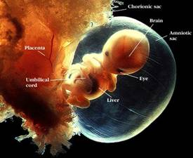
Λοιμώξεις και κύηση
T.O.R.C.H
Συριστατίδης Χαράλαμπος
Μαιευτήρας – Χειρουργός Γυναικολόγος
Επίκουρος Καθηγητής Ιατρικής Σχολής ΕΚΠΑ
Υπεύθυνος Μονάδας Υποβοηθούμενης Αναπαραγωγής
Γ Μαιευτική & Γυναικολογική Κλινική
Π.Γ.Ν. «Αττικόν»

Slide 2
Περιστατικό
Γυναίκα ασθενής προσέρχεται στα ΤΕΠ λόγω συμπτωμάτων λοίμωξης ανωτέρου αναπνευστικού.
Από τον κλινικό και εργαστηριακό έλεγχο προκύπτει ότι είναι 9 εβδομάδων έγκυος
Χρειάζεται περαιτέρω έλεγχο;
Υπάρχει κίνδυνος για την κύηση;
Υπάρχει κίνδυνος για το έμβρυο;

Slide 3
Λοιμώξεις και κύηση
Υπάρχουν λοιμώξεις που μπορεί να προκαλέσουν ανωμαλίες στο έμβρυο ή/και αυτόματη αποβολή

Slide 4
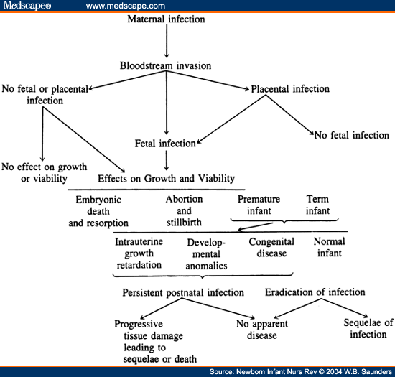

Slide 5
T.O.R.C.H.
T=toxoplasmosis
O=other (T. pallidum, Varicella-zoster virus (VZV), Parvovirus B19, HIV)
R=rubella
C=cytomegalovirus (CMV)
H=herpes simplex (HSV)

Slide 6
Πότε υποπτευόμαστε προγεννητικές λοιμώξεις;
  Μητέρες υψηλού κινδύνου για έκθεση σε κάποιο μικροοργανισμό
    Π.χ γυναίκες που φροντίζουν οικόσιτα ζώα
  IUGR νεογνά
  Ηπατοσπληνομεγαλία
  ‘’Κλασικά’’ συμπτώματα της κάθε λοίμωξης
  Θρομβοπενία

Slide 7
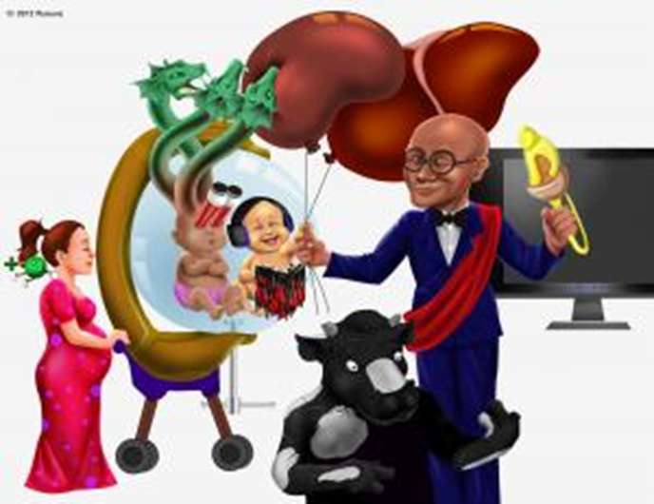
ΤΟΞΟΠΛΑΣΜΑ
Προκαλείται από το πρωτόζωο: Toxoplasma gondii

Slide 8
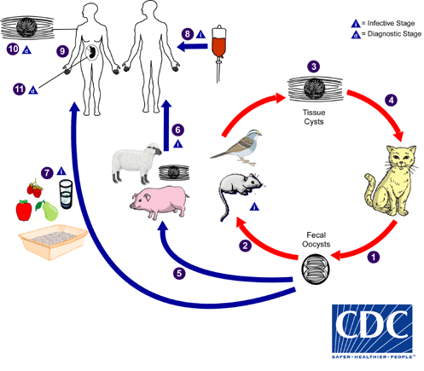
Σπάνια από μετάγγιση αίματος
Κατανάλωση από τον άνθρωπο
Πιο συχνός φορέας: οικόσιτη γάτα
  Τρόπος μόλυνσης:
    Κατανάλωση μολυσμένου ωμού κρέατος (ποντίκια)
    Επαφή με περιττώματα
Μετάδοση
  Μέσω του εδάφους:
  Οικόσιτα ζώα
  Λαχανικά
CDC: last reviewed17/03/2015

Slide 9
Τοξόπλασμα
                Μεγαλύτερος επιπολασμός στην Ευρώπη
Screening
  Κατά τον προγεννητικό έλεγχο
  Επανάληψη ελέγχου αργότερα στην κύηση, εδικά σε γυναίκες υψηλού κινδύνου
Πρόληψη:
  Αποφυγή επαφής με οικόσιτα ζώα
  Κρέας καλά ψημένο
  Παστεριωμένο γάλα
  ΌΧΙ ωμά αυγά
Περίπου 30% είναι ο κίνδυνος μετάδοσης στο έμβρυο:
  Υψηλότερη μετάδοση, αν η λοίμωξη γίνει το 3^{ο} τρίμηνο
  Συχνότερος ο νεογνικός θάνατος αν η λοίμωξη γίνει το 1^{ο} τρίμηνο

Slide 10

Κλινικές εκδηλώσεις
Ασυμπωματικά νεογνά μπορεί να εμφανίσουν εκδηλώσεις της λοίμωξης αργότερα στην ζωή του (περίπου ως την ηλικία τον 5 ετών)
Νεογνό
70-90% ασυμπωματικά κατά την γέννηση
Χοριοαμφιβληστροειδίτιδα
Υδροκεφαλία
Ενδοκρανιακή ασβέστωση
Πυρετός
Ηπατοσπληνομεγαλεία
Μικροεγκεφαλία
Σπασμοί
Ίκτερος
Λεμφαδενοπάθεια
Μητέρα
Συνήθως ασυμπτωματική
Αμφοτερόπλευρη λεμφαδενίτιδα στο λαιμό
Ιογενής λοίμωξη
  Πυρετός
  Αδυναμία, καταβολή
  Μυαλγίες
Τα συμπτώματα αυτά σε συνδυασμό με τον τρόπο ζωής της μητέρα; μπορεί να κινήσουν την υποψία για τοξοπλασμάτωση

Slide 11
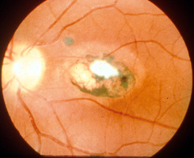
Κλινικές εκδηλώσεις
Χοριοαμφιβληστροειδίτιδα
MEDSCAPE. Lihteh Wu. Ophthalmologic Manifestations of Toxoplasmosis.
http://emedicine.medscape.com/article/2044905-overview. Reviewed: 5/9/2015

Slide 12
Διάγνωση
Μητέρα
Καλλιέργεια
  Μη διαδεδομένη
  Δύσκολη στην πραγματοποίηση
  Αναξιόπιστη
Ορολογικές δοκιμασίες
  IgG
    1-2w από την λοίμωξη
    6-8w μέγιστη τιμή
    Πτωτική πορεία για 2 χρόνια
    Σταθερά εφ όρου ζωής
  IgM
    1w από την λοίμωξη
    Έως μερικούς μήνες
  Aviditiy test
Νεογνό
Λοίμωξη της μητέρας στο 3^{ο} τρίμηνο
Αμνιοπαρακέντηση (PCR)
  2^{ο} τρίμηνο
  4w μετά τη μητρική λοίμωξη
Λήψη εμβρυικού αίματος
  IgM
  IgA
U/S του εμβρύου
  Διάταση πλαγίων κοιλιών του εγκεφάλου
  Ενδοκρανιακές αποτιτανώσεις
  Αυξημένο πάχος πλακούντα
Ευαισθησία 81%
Ειδικότητα: 96%

Slide 13
Θεραπεία
Στόχος της θεραπείας: περιορισμός της συχνότητας των συμπτωμάτων στο έμβρυο-νεογνό
Η χορήγηση αντιβιοτικών ΔΕΝ επηρεάζει την μετάδοση στο έμβρυο
Θεραπεία
Σπιραμυκίνη 1 g ανα 8h έως την περάτωση της κύηση
  Σε συνδυασμό με
    Πυριμεθαμινη και σουλφαδιαζίνη
  ΚΑΙ
    Φολικό οξύ
Περνούν τον πλακουντιακό φραγμό
Δρουν ως ανταγωνιστές του Φολικού οξέως

Slide 14
Σύφιλη
Treponema pallidum (σπιροχαίτη)
Σεξουαλικώς μεταδιδόμενο νόσημα
Δια πλακουντιακή μετάδοση
Σημαντική μείωση της συγγενούς λοίμωξης από την δεκαετία του 1990
  Το 2002 η επίπτωση ήταν 11/ 100.000 γεννήσεις
  Σήμερα παρουσιάζεται αυξημένη εμφάνιση λόγω της μετακίνησης των πληθυσμών

Slide 15
Κλινικά Συμπτώματα
Όψιμα συμπτώματα (1^{η} 5^{η} εβδ):
Δερματικές βλάβες
Ηπατοσπληνομεγαλία
Ίκτερος
Αναιμία
Καταρροή
Περιοστίτιδα
Funisitis (αγγειίτιδα ομφάλιου λώρου)
Προωρότητα
Νεογνικός θάνατος
Υδρωπικό έμβρυο
Ενδομήτριος θάνατος 25%
Περιγεννητική θνησιμότητα 25-30%
Το 2/3 των νεογνών είναι ασυμπτωματικά κατά τη γέννηση
3 κατηγορίες :
Επιδράσεις στο έμβρυο
Όψιμα συμπτώματα
Μακροχρόνια συμπτώματα
Μακροχρόνια συμπτώματα
Frontal bossing (ανάγλυφο μέτωπο)
Βραχεία άνω γνάθος
Υψηλή καμπύλη υπερώας
Δόντια Hutchinson
Κώφωση
Saddle nose
Περιστοματικές σχισμές

Slide 16
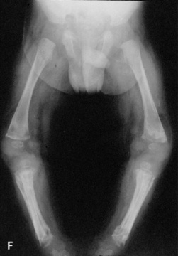
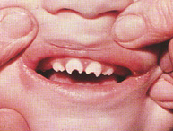
Περιστίτιδα των μακρών οστών στη νεογνική σύφιλη
Hutchinson teeth – συγγενής σύφιλη
Pictures Of Chronic Bacterial Infection Granuloma. http://www.i-need-more.com/pictures-of-chronic-bacterial-infection-granuloma/

Slide 17
Διάγνωση
Διαθέσιμες δοκιμασίες
RPR/VDRL: test για το ωχρό τρεπόνημα
Ευαίσθητα αλλά όχι ειδικά. Ποσοτικά, για την παρακολούθηση της δραστηριότητας της νόσου και την ανταπόκριση στη θεραπεία
MHA-TP/FTA-ABS: εξειδικευμένο test για το ωχρό τρεπόνημα. Χρησιμοποιείται για επιβεβαίωση. Ποιοτικό, όταν θετικοποιείται δεν αρνητικοποιείται.
RPR/VDRL screening σε ΟΛΕΣ τις κυήσεις στην αρχή του 1^{ου} τριμήνου και σε κάποιες περιπτώσεις την ώρα του τοκετού.
Η ΘΕΡΑΠΕΙΑ ΕΙΝΑΙ ΕΥΚΟΛΗ

Slide 18
Θεραπεία
Penicillin G είναι το φάρμακο εκλογής (98% επιτυχία)
Θεραπεία στο νεογνό σε:
Μητέρες που ΔΕΝ έλαβαν θεραπεία
Δεν ανταποκριθεί η μητέρα στη θεραπεία
Συμπτωματικό νεογνό (κριτήρια CDC)
Θεραπεία μητέρας <4wks πριν τον τοκετό
CDC criteria
Confirmed:
T. pallidum identified in skin lesions, placenta, umbilical cord, or at autopsy
Presumptive diagnosis:
Physical exam findings
CSF findings (positive VDRL)
Osteitis on long bone x-rays
Funisitis (“barber shop pole” umbilical cord)
RPR/VDRL >4 times maternal test
Positive IgM antibody

Slide 19

Rubella
Ερυθρά

Slide 20
Ερυθρά
RNA ιός
Διαθέσιμό εμβόλιο από το 1969
Μείωση στον επιπολασμό κατά 99,6% (CDC 1996)
Περίοδος επώασης 2-3 εβδομάδες

Slide 21
Διάγνωση
Κλινικά συμπτώματα
  30% ασυμτωματική
  Εξανθήματα που ξεκινούν από το πρόσωπο και επεκτείνονται σε όλο το σώμα
Ορολογικές δοκιμασίες
  IgG
    Θετικά εφ’ όρου ζωής
  IgM
    Θετικά για 4 εβδ
Στο έμβρυο
  Λήψη τροφοβλάστης
Στο νεογνό
  IgM

Slide 22
Λοίμωξη του εμβρύου
80% των λοιμώξεων στο 1^{ο} τρίμηνο
Μικροκεφαλία
Καρδιοπάθεια
Πετέχειες
Ανωμαλίες ματιών
From Damjanov, 2000.

Slide 23
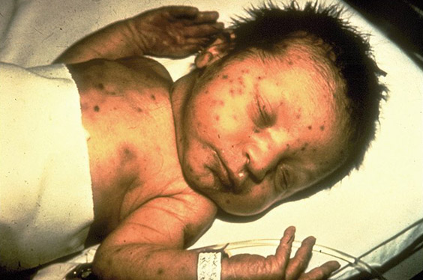
“Blueberry muffin” spots
Center for Disease Control (CDC) -- ID# 713. www.cdc.gov

Slide 24
Πρόληψη
Εμβολιασμός
  Σε παιδική ηλικία
  Στην ενήλικη ζωή
    Αποφυγή εγκυμοσύνης για 3 μήνες μετά τον εμβολιασμό
Αποφυγή επαφής της εγκύου με άτομα που νοσούν ή/και με παιδιά σχολικής ηλικίας

Slide 25
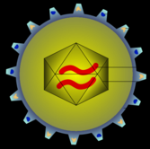
CMV
Κυτταρομεγαλοιός

Slide 26
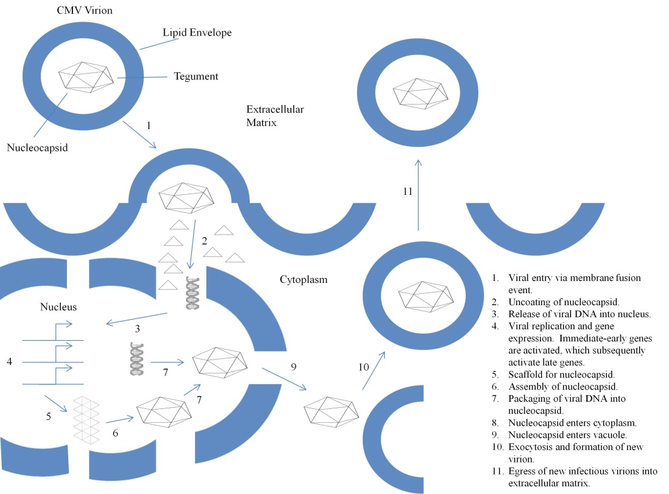
"Manifestations of Cytomegalovirus Infection", book edited by Patricia Price, Nandini Makwana and Samantha Brunt, ISBN 978-953-51-1116-0, Published: May 29, 2013 under CC BY 3.0 license. © The Author(s).

Slide 27
Κυτταρομεγαλοιός
Η πιο συχνή ιογενής συγγενής λοίμωξη στις ανεπτυγμένες χώρες
  Περίπου 40.000 νεογνά/χρόνο στις ΗΠΑ
Μετάδοση στο έμβρυο μπορεί να συμβεί τόσο κατά τη πρωτολοίμωξη, όσο και με επανενεργοποίηση του ιού
  40% κίνδυνος κατά την πρωτολοίμωξη
Οι περισσότερες λοιμώξεις στην κύηση εμφανίζονται κατά το 3^{ο} τρίμηνο
  Οι εμβρυικές επιπλοκές σχετίζονται με λοίμωξη του 1^{ου} τριμήνου

Slide 28
Διάγνωση
Κλινικά συμπτώματα μητέρας
  >90% ασυμπτωματική
  Λήψη φαρυγγικού επιχρίσματος
Ορολογικές δοκιμασίες
  IgG
  IgM
  Avidity test
Νεογνό
  Απομόνωση του ιού στα ούρα και στα σίελα τις 3 πρώτες εβδομάδες (PCR)
  Συμπτώματα ιογενούς λοίμωξης

Slide 29
Λοίμωξη του εμβρύου
Ασυμπτωματικά κατά την γέννηση (90%)
  15% θα εμφανίσουν επιπλοκές αργότερα στη ζωή τους
    Κυρίως απώλεια ακοής
Νεογνά που εμφανίζουν συμπτώματα κατά τη γέννηση
  Ηπατοσπληνομεγαλία, ίκτερος, χοριοαμφιβληστροειδίτιδα, περικοιλιακές αποτιτανώσεις, νευρολογικές διαταραχές
  >80% θα εμφανίσουν επιπλοκές
    Κυρίως απώλεια ακοής / όρασης και καθυστέρηση ανάπτυξης

Slide 30
Θεραπεία -πρόληψη
Περιορισμός των επαφών της εγκύου με παιδιά νηπιακής ηλικίας (4-6 ετών)
Θεραπεία
  Συμπωματική αντιμετώπιση στης εγκύου
  Ganciclovir για 6 εβδομάδες σε συμπωματικά νεογνά
  Ασυμπτωματικά νεογνά ΔΕΝ χρήζουν θεραπείας

Slide 31
Herpes simplex (HSV)
Ερπητοϊός

Slide 32
Λοίμωξη της μητέρας
Σεξουαλικός μεταδιδόμενο νόσημα
  HSV-1 και HSV-2
Έντονη συμπτωματολογία (άλγος, φυσαλίδες, καύσος)
Συμπτώματα ιογενούς λοίμωξης (μυαλγίες, κεφαλαλγίες)
5-10% των γυναικών με ιστορικό θα υποτροπιάσουν κατά την κύηση
Όσο πιο αργά στην κύηση συμβεί η λοίμωξη τόσο πιο μεγάλη πιθανότητα μετάδοσης στο έμβρυο
Σε εγκύους με ενεργή νόσο
Κ.Τ. ΠΡΙΝ γίνει αυτόματη ρήξη θυλακίου

Slide 33
Λοίμωξη του νεογνού
Επίπτωση: 1/3500 γέννες (ΗΠΑ, CDC 2015)
  85% : Λοίμωξη του εμβρύου κατά τη γέννηση
  10-15%: Ενδομήτρια λοίμωξη
Πλειονότητα είναι ασυμπτωματικά
Συμπτώματα έως την 4η εβδομάδα
  Δερματικές αλλοιώσεις, λοίμωξη οφθαλμών και στόματος
  Παθήσεις κεντρικού νευρικού συστήματος

Slide 34
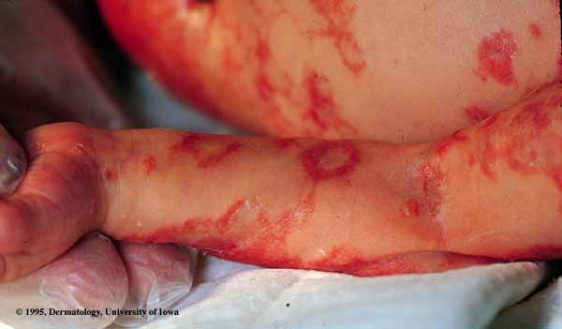
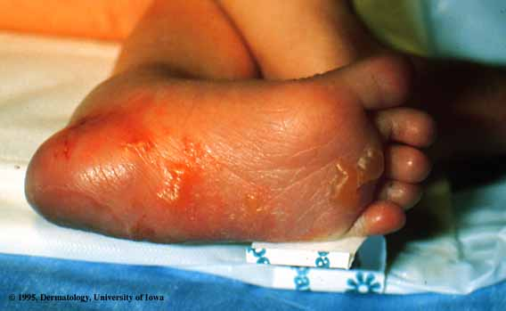
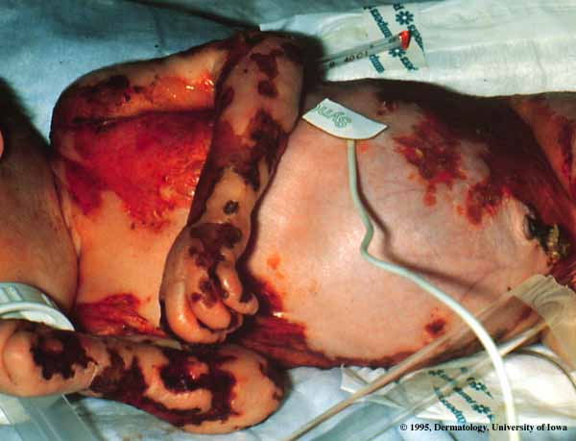
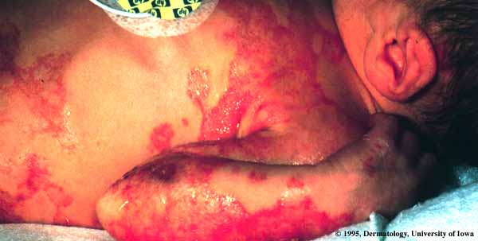
Presentations of congenital HSV

Slide 35
Διάγνωση
Κλινική
  Συμπτώματα μητέρας και νεογνού
Εργαστηριακός έλεγχος
  Καλλιέργεια υγρού από τις φυσσαλίδες
    80% ευαισθησία
  Ορολογικές εξετάσεις
    IgM: 2-3 εβδομάδες μετά την λοίμωξη

Slide 36
Θεραπεία
Μητέρα
  Ασυμπτωματικές με ιστορικό ΔΕΝ χρήζουν θεραπεία
  Αcyclovir
Νεογνό
  Αcyclovir 60mg/kg/μέρα
  Λοίμωξη οφθαλμών: τοπική θεραπεία

Slide 37
Λοιμώξεις και κύηση
T.O.R.C.H
Συριστατίδης Χαράλαμπος
Μαιευτήρας – Χειρουργός Γυναικολόγος
Επίκουρος Καθηγητής Ιατρικής Σχολής ΕΚΠΑ
Υπεύθυνος Μονάδας Υποβοηθούμενης Αναπαραγωγής
Γ Μαιευτική & Γυναικολογική Κλινική
Π.Γ.Ν. «Αττικόν»

